Slide 1
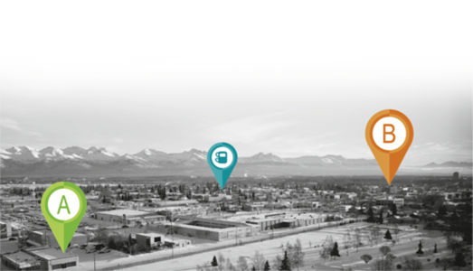
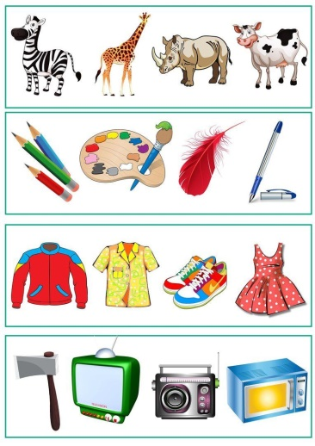

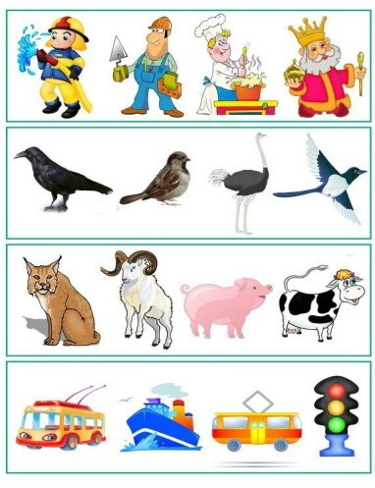


БИЛЕТ №333
БИЛЕТ
№333
БИЛЕТ №333
БИЛЕТ №333
БИЛЕТ №333
БИЛЕТ
№333
БИЛЕТ
№333
БИЛЕТ
№333
БИЛЕТ
№333

Slide 2
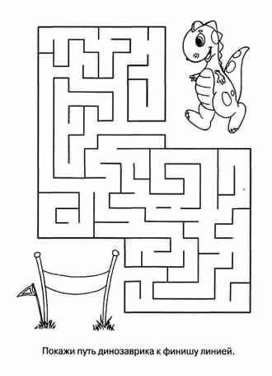




БИЛЕТ №333
БИЛЕТ №333
БИЛЕТ №333
БИЛЕТ №333
БИЛЕТ №333
БИЛЕТ №333
БИЛЕТ №333
БИЛЕТ №333
БИЛЕТ №333

Slide 3

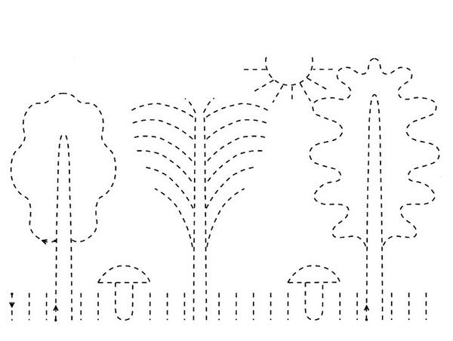
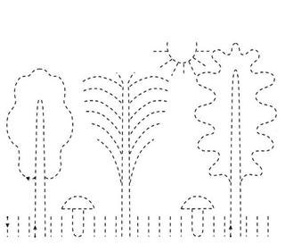
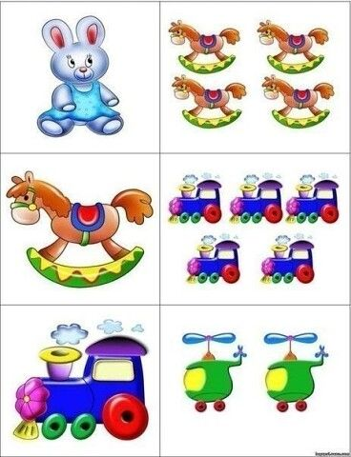

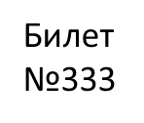
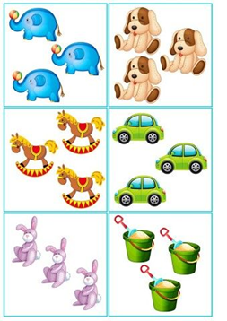

Билет №333
Билет №333
Билет №333
Билет №333
Билет №333

Slide 4

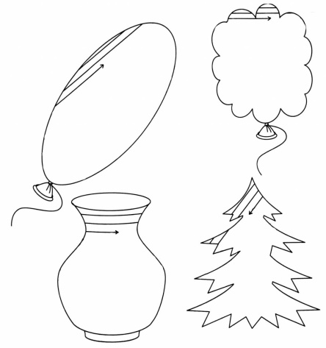


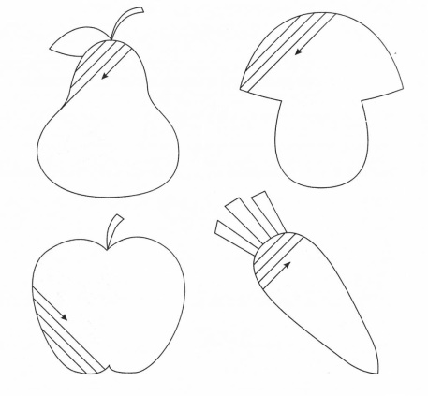

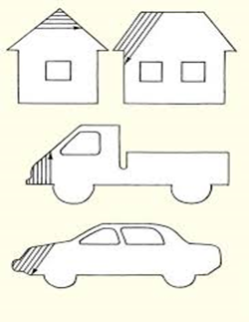
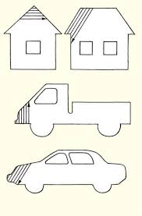
Билет №333
Билет №333
Билет
№333
Билет №333
Билет
№333
Билет
№333
Билет №333
Билет №333
Билет №333

